Slide 1
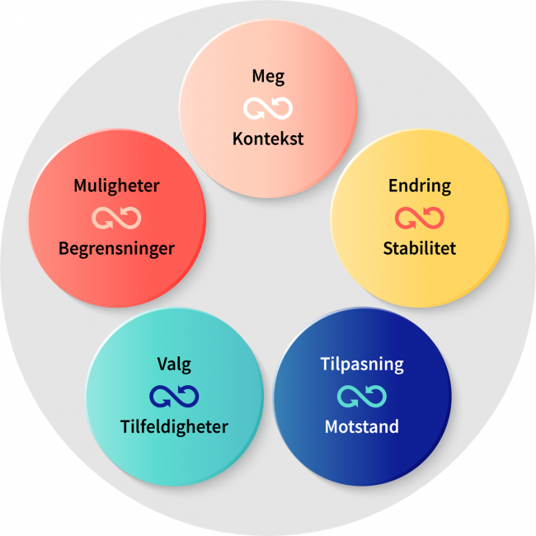
Kurs før arbeidsuka
En introduksjon til arbeidsuka

Slide 2
Forberedelser for elevene til arbeidsuka
Når du skal starte?
Hvor skal du møte opp?
Hva trenger du å ha med deg?
Hvem skal du forholde deg til?
Hvordan skal du komme på jobb til avtalt tid?
Hvordan skal du presentere deg selv?

Slide 3
Lag en oversikt over arbeidsplassen du skal til
Hva driver de med?
Hva er målsettingen?
Antall ansatte?
Er de representert i flere land?
Finner du andre spennende opplysninger?

Slide 4
Tips til opptreden på arbeidsplassen
Være fokusert
Følge regler på arbeidsplassen
Hyggelig og høflig mot de andre
Hva er forventet kundeservice
Lytte og forstå arbeidsoppgavene man får
Prøve å ha medvirkning
Vise arbeidsvilje

Slide 5
Case – Godt inntrykk?
Arbeidsuken for Alma er i gang og hun er på jobb på et kontor. Hun kjenner noen som jobber der og har egentlig fått beskjed om at det er mulighet for sommerjobb om hun gjør et godt inntrykk.
Hva betyr det å gjøre et godt inntrykk?
Hva tenker dere Alma bør gjøre for å være aktuell for sommerjobb?
Hvilke tips har dere til hverandre som handler om å gjøre et godt inntrykk i arbeidsuken?

Slide 6
Hva hvis?
Det oppstår problemer:
Hvordan kan du løse disse?
Du får tilsnakk for:
At du ikke gjør en oppgave?
Legge vekk mobilen?

Slide 7
Case - Hva ville du gjort?
Petter er på arbeidsuken sin på en matbutikk. Han har fått beskjed om å sette frem varer i en hylle. Han synes det er slitsomt om kjedelig, men gjennomfører oppgaven han har fått. Med en gang han er ferdig, setter han seg ned med mobilen sin.
Hva ville du anbefalt Petter å gjøre?

Slide 8
Hilseøvelse;
Si hei, navnet ditt, håndhils på sjefen på arbeidsplassen du skal på i arbeiduka
Si hei, navnet ditt, håndhils på en ny elev i klassen din
Si hei, navnet ditt, håndhils på en du er veldig sint på
Si hei, navnet ditt, håndhils på en super-kjendis
Si hei, navnet ditt, håndhils på en du uenig med

Slide 9
